Slide 1
Sales CE1
Les 7: huidige situatie en SPIN
Laura van Hinthum Roel Uildriks
l.vanhinthum@fontys.nl roel.uildriks@fontys.nl

Slide 2
Agenda week 7
Opdracht uitleg en waar staan we nu
Huidige situatie: macro omgeving
Bonusopdracht verkoopgesprek oefenen

Slide 3
Huidige situatie
Macro analyse

Slide 4
Korte herhaling opdracht:
Neem een bedrijf uit de EMEG branche.
Beschrijf de huidige situatie van dit bedrijf.
Pak een product of dienst van dat bedrijf of creëer voor het bedrijf een nieuw product/dienst.
Omschrijf de gewenste situatie voor dit bedrijf met het nieuwe product/dienst.
Bepaal je doelstelling voor dit product/dienst.
Implementatie en realisatie van je plan toelichten
Het verkoopplan bestaat uit drie delen:
Huidige situatie
Gewenste situatie
Implementatie en realisatie
Notes:
Bedenk nu met welk bedrijf je je verkoopplan gaat maken
- Zorg dat je de huidige situatie nu in beeld hebt
In je plan beschrijf je een gewenste situatie
verkopen aan een nieuwe doelgroep
Meer verkopen d.m.v. van verkoop acties
Een betere prijs krijgen voor je product
Een nieuw product of product markt combinatie creëren
Ontwerp je sales plan, werkt dit uit en onderbouw je keuzes en bereid je voor op een presetnatie met je management.

Slide 5
Korte herhaling opdracht:
Huidige situatie: Omschrijf kort de huidige situatie van dit bedrijf.
In maximaal 2 A4 en noteer hierbij de bronnen die je gebruikt.
Uitleg over de organisatie, wat doen ze en waar staan ze voor:
Micro (Missie, Visie, Strategie) = BESPROKEN
Meso (Branche info en concurrentie analyse) = BESPROKEN
Macro (DESTEP, trends en ontwikkelingen) → VANDAAG
Algemene omschrijving van bestaande producten → VANDAAG

Slide 6
Macro-omgeving
Wat is de macro-omgeving van een bedrijf?
Notes:
Boek hoofdstuk 1 pag 16

Slide 7
Macro-omgeving
De rest van de wereld en met name die facetten die wel voor de organisatie van belang zijn, maar waar de organisatie geen (directe) invloed op kan uitoefenen.
DEPEST
Notes:
Boek hoofdstuk 1 pag 25

Slide 8
DEPEST
Demografische factoren
Economische factoren
Politiek-juridische factoren
Ecologische factoren
Sociaal-culturele factoren
Technologische factoren
Notes:
Boek hoofdstuk 1. staan de factoren afzonderlijk beschreven.
Waarom zouden we dit van onze organisatie willen weten?
Zie het als de kaders waarin je opereert.
Benoem voorbeelden.

Slide 9
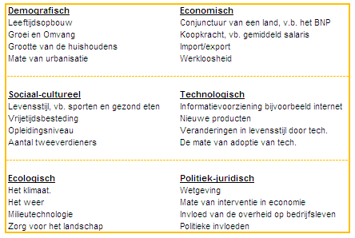
DESTEP - http://www.intemarketing.nl/marketing/analyses/destep

Slide 10
Trends
Welke trends en ontwikkelingen doen zich voor, waarmee jouw bedrijf rekening dient te houden of op in kan spelen?
Notes:
Denk eens aan een auto Auto fabriakant
Drank leverancier (bier, wijn fris)
Banken (giraal, inernet, cash geld, lenen)
Retail

Slide 11
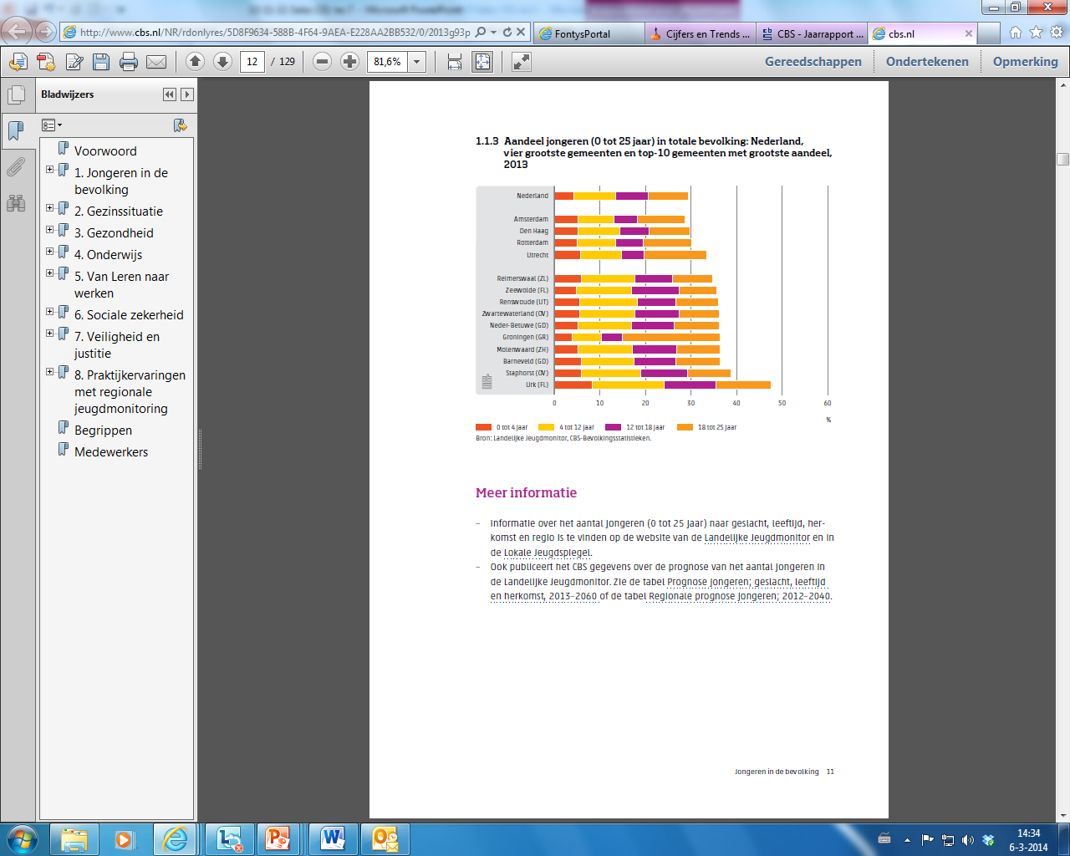
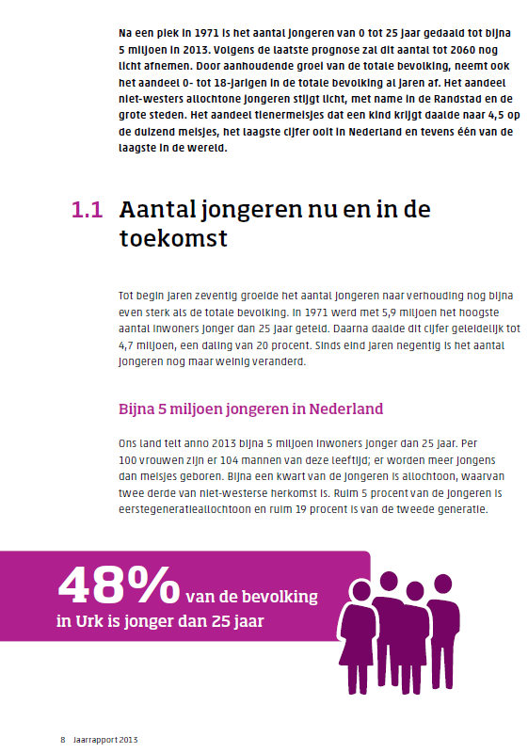
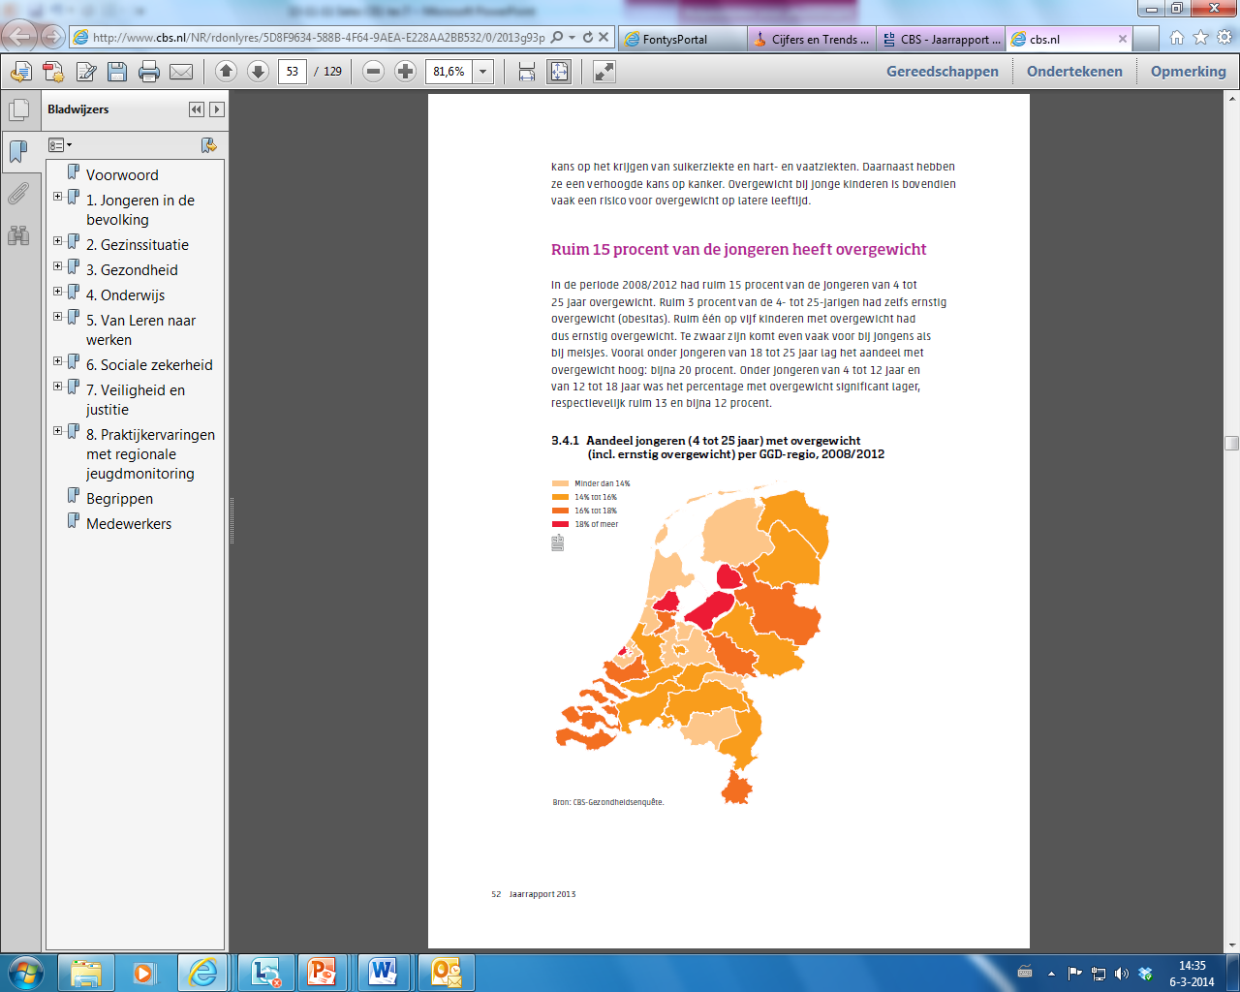
Bron: http://www.cbs.nl/nl-NL/menu/themas/dossiers/jongeren/publicaties/publicaties/archief/2013/2013-g93-pub.htm

Slide 12
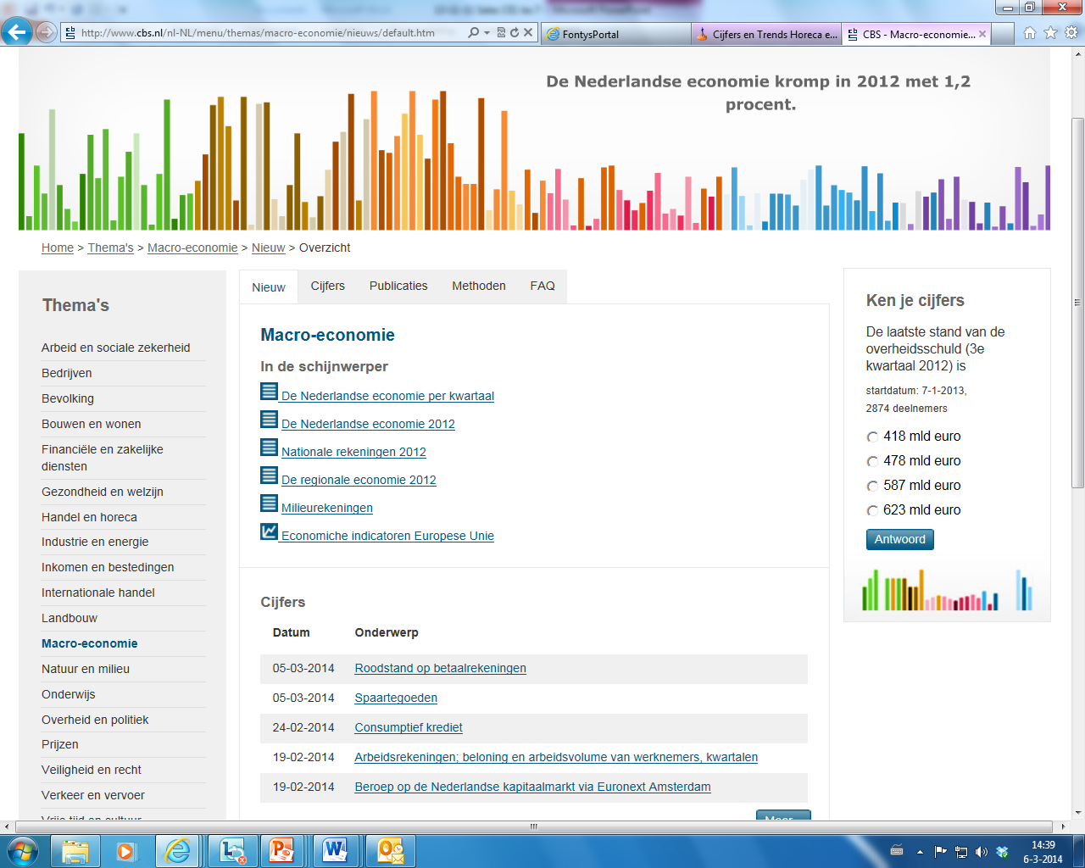
CBS: Centraal Bureau voor de Statistiek

Slide 13
Trends en ontwikkelingen
Onderzoeksbureaus en grote bedrijven doen onderzoek naar de ontwikkelingen in de markt.
Kijk naar trendrapportages die aansluiten bij jouw onderwerp – branche.
Notes:
Hoe ga je dit aanpakken
Hoe ga je dit vastleggen (denk aan bron vermelding)

Slide 14
Algemene omschrijving van bestaande producten
Welke producten en of diensten brengt de organisatie op dit moment op de markt.
Bij grote organisaties kan het producten-gamma zeer uitgebreid zijn. Geef bij de inleiding al aan waar jij je op richt in jouw verslag. Bijvoorbeeld:
Nederlandse markt.
Alleen op jongeren tussen de 18 en 25 jaar.
Alleen op festivals.

Slide 15
Samenvatting deel 1.
Deel 1. Huidige situatie (wat doet het bedrijf nu)
a) Uitleg over de organisatie
b) Micro (Missie, Visie, Strategie)
c) Meso (Branche info en concurrentie analyse)
d) Macro (DESTEP, trends en ontwikkelingen)
e) Algemene omschrijving van bestaande producten

Slide 16
Samenvatting deel 1. vervolg
In deel 1 van je verslag spreek je alleen over feiten.
Alles wat hier beschreven staat heb je ergens vandaan (bronvermelding).
Niets hiervan is zelfbedacht, met uitzondering van de kadering (bv alleen NL markt, alleen de online verkoop, alleen de consumenten diensten, etc.)

Slide 17
SPIN-methode
De complete analyse-fase

Slide 18
Verkoopgesprek
Verkoopkompas:
Contact
Analyse
Afsluiten
Contact
Presenteren
Analyse

Slide 19
Analyse = SPIN-methode
Probleem
Implicatie
Nut
Situatie
Situatie-vragen
Doel: de feiten over de huidige situatie van de klant boven tafel te krijgen.
Probleem-vragen
Doel: achterhalen welke problemen, moeilijkheden, ontevredenheid een klant ervaart in de huidige situatie.
Implicatie-vragen
Doel: de klant de consequenties en effecten van zijn problemen, moeilijkheden of ontevredenheid laten benoemen.
Nut effect-vragen
Doel: de klant vragen naar de waarde of het nut van een mogelijke oplossing van zijn onvrede over de huidige situatie.

Slide 20


SPIN Methode
Probleem gericht
Oplossingsgericht
Nauwelijks behoefte
Situatie Vragen
Probleem Vragen
Identify
Clarify
Extend
Follow up vragen
Verborgen behoefte
Implicatie Vragen
Nut Effect Vragen
Uitgesproken behoefte

Slide 21
Probleem kant (SPIN)
HUIDIGE SITUATIE KOSTEN OM TE VERANDEREN
Problemen - Tijd, Geld,
Moeilijkheden - Ontwrichting
Ongemakken - Inspanning
De Koper zal niet kopen als “Cost of Change” groter is dan zijn problemen.

Slide 22
Oplossing kant (SPIN)
HUIDIGE SITUATIE KOSTEN OM TE VERANDEREN
Nieuwe waarde (value) - Tijd, Geld,
Efficiency - Ontwrichting
Besparing - Inspanning
De Koper zal kopen als de “Cost of Change” lager is dan zijn problemen.

Slide 23
Afspraken voor bonusopdracht-verkoopgesprek
In les 8 zullen 4 gesprekken plaatsvinden per groep.
5 minuten voorbereiden
20 minuten verkoopgesprek
5 minuten formulieren invullen
20 minuten verkoopgesprek
5 minuten formulieren invullen
10 minuten pauze
20 minuten verkoopgesprek
5 minuten formulieren invullen
20 minuten verkoopgesprek
5 minuten formulieren invullen
In les 7 (vandaag dus!) oefenen we voor de laatste keer deze gesprekken

Slide 24
Oefening baart kunst
Bewust oefenen zorgt straks voor onbewuste toepassing.
Maak van kennis en inzicht je vaardigheden.
Weet waar je kwaliteiten liggen.
Oefen in je eigen groep het verkoopgesprek met Contact en SPIN.
Notes:
Indien er behoefte aan is een gesprek wederom klassikaal doen.

Slide 25
Huiswerk (deel 1)
Selecteer een bedrijf:
Ga op zoek naar een bedrijf dat je aanspreekt en bekijk of je hier voldoende informatie over kunt vinden.
Het bedrijf dat je selecteert dient zowel als input bij je verkoopgesprek als je verkoopplan.
Omschrijf kort de huidige situatie van dit bedrijf.
In maximaal 2 A4 en noteer hierbij de bronnen die je gebruikt.
Uitleg over de organisatie, wat doen ze en waar staan ze voor:
Micro (Missie, Visie, Strategie)
Meso (Branche info en Porter)
Macro (DESTEP, trends en ontwikkelingen)
Algemene omschrijving van bestaande producten
Als je het nu goed omschrijft heb je deel 1 van je verkoopplan al klaar...

Slide 26
Huiswerk (deel 2)
Groepsindelingen klaar?
Mailen groepsindeling voor de verkoopgesprekken
Alle film en geluidsfragmenten van de SPIN op een rijtje:
Inleiding in SPIN: http://fontys.mediamission.nl/Mediasite/Play/9b9086f9700e478f854f9434bbcf27b81d
De S van Situatie-vragen: http://fontys.mediamission.nl/Mediasite/Play/229247d6f4054d3882c676edbd74dd2d1d
De P van Probleem-vragen: http://fontys.mediamission.nl/Mediasite/Play/d4a0dcdc65e943e8a9904a429fbc70721d
De I van Implicatie-vragen: http://fontys.mediamission.nl/Mediasite/Play/102fda1a94934087a5bff9fac5f33e8b1d
De N van Nuttig effect-vragen: http://fontys.mediamission.nl/Mediasite/Play/8b0e79a0da714488adf8b7b076272e9b1d

Slide 27
Huiswerk (deel 3)
Het bedrijf dat je geselecteerd hebt:
Dient zowel als input bij je verkoopgesprek als je verkoopplan.
Bereid je verkoopgesprek voor.
Werk deel 1. ‘Huidige situatie’ volledig uit.

